Slide 1


LỚP
12
DIỄN ĐÀN GIÁO VIÊN TOÁN
PPT TIVI
ÔN THI THPTQG
CHUYÊN ĐỀ:
HỆ TỌA ĐỘ TRONG KHÔNG GIAN

Slide 2
CĐ_ HỆ TỌA ĐỘ TRONG KHÔNG GIAN
A. Lý thuyết
NỘI DUNG BÀI HỌC
B.Ví dụ minh họa
Phần 1. Nhận biết
Phần 2. Thông hiểu
Phần 3. Vận dụng thấp
Phần 4. Vận dụng cao
C. Bài tập tự luyện

Slide 3
Phần 1. Nhận biết
Câu 1
Câu 2
Câu 3
Câu 4
Câu 5
Câu 6
Câu 7
Câu 8
Câu 9
Câu 10
Câu 11
Câu 12
Câu 13
Câu 14
Câu 15

Slide 4
Phần 2. Thông hiểu
Câu 16
Câu 17
Câu 18
Câu 19
Câu 20
Câu 21
Câu 22
Câu 23
Câu 24
Câu 25
Câu 26
Câu 27
Câu 28
Câu 29
Câu 30

Slide 5
Phần 3. Vận dụng thấp
Câu 31
Câu 32
Câu 33
Câu3 4
Câu 35
Câu 36
Câu 37
Câu 38
Câu 39
Câu 40
Câu 41
Câu 42
Câu 43
Câu 44
Câu 45

Slide 6
Phần 4. Vận dụng cao
Câu 46
Câu 47
Câu 48
Câu 49
Câu 50

Slide 7
C. Bài tập tự luyện
Câu 1
Câu 1
Câu 1
Câu 1
Câu 1
Câu 1
Câu 1
Câu 1
Câu 1
Câu 1
Câu 1
Câu 1
Câu 1
Câu 1
Câu 1
Câu 1
Câu 1
Câu 1
Câu 1
Câu 1
Câu 1
Câu 1
Câu 1
Câu 1
Câu 1

Slide 8
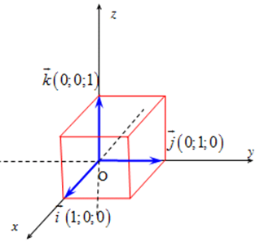
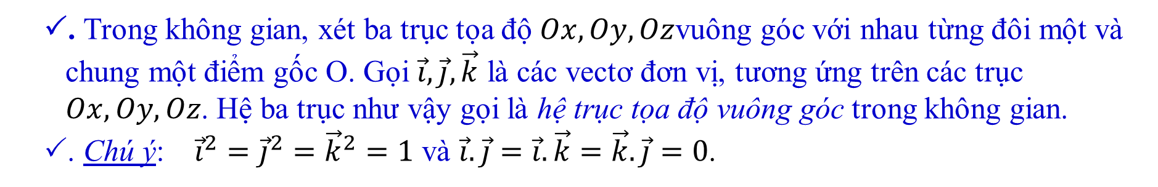
A. KIẾN THỨC CƠ BẢN.
1. Hệ trục tọa độ trong không gian:
. Trong không gian, xét ba trục tọa độ $Ox,Oy,Oz$vuông góc với nhau từng đôi một và chung một điểm gốc O. Gọi $\vec{i},\vec{j},\vec{k}$ là các vectơ đơn vị, tương ứng trên các trục $Ox,Oy,Oz$. Hệ ba trục như vậy gọi là hệ trục tọa độ vuông góc trong không gian.
. Chú ý: ${\vec{i}}^{2}={\vec{j}}^{2}={\vec{k}}^{2}=1$ và $\vec{i}.\vec{j}=\vec{i}.\vec{k}=\vec{k}.\vec{j}=0$.
2. Tọa độ của vectơ:
. Định nghĩa: $\vec{u}=\left(x;y;z\right)⇔\vec{u}=x\vec{i}+y\vec{j}+z\vec{k}$

Slide 9
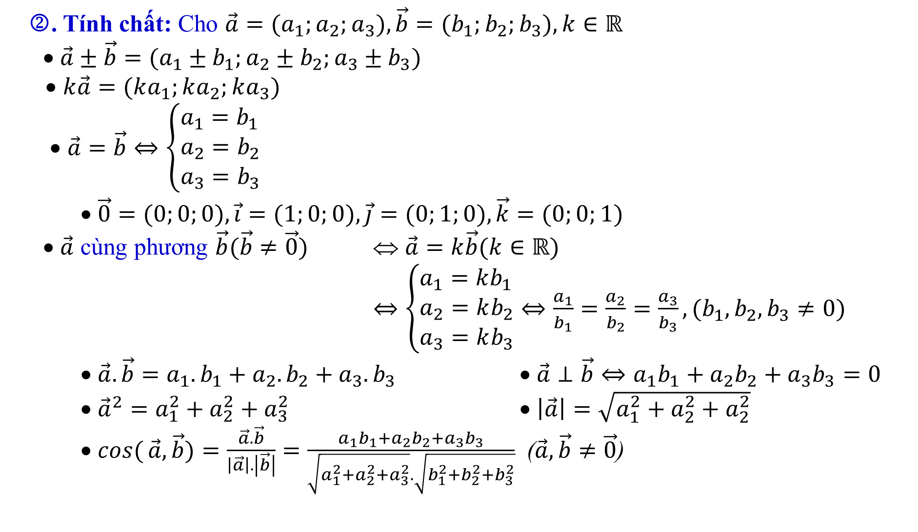
. Tính chất: Cho $\vec{a}=(a_{1};a_{2};a_{3}),\vec{b}=(b_{1};b_{2};b_{3}),k∈ℝ$
• $\vec{a}±\vec{b}=(a_{1}±b_{1};a_{2}±b_{2};a_{3}±b_{3})$
• $k\vec{a}=(ka_{1};ka_{2};ka_{3})$
• $\vec{a}=\vec{b}⇔\left\{\begin{aligned}&a_{1}=b_{1} \\ &a_{2}=b_{2} \\ &a_{3}=b_{3}\end{aligned}\right.$
• $\vec{0}=(0;0;0),\vec{i}=(1;0;0),\vec{j}=(0;1;0),\vec{k}=(0;0;1)$
• $\vec{a}$ cùng phương $\vec{b}(\vec{b}≠\vec{0})$ ⇔ $\vec{a}=k\vec{b}(k∈ℝ)$
$⇔\left\{\begin{aligned}&a_{1}=kb_{1} \\ &a_{2}=kb_{2} \\ &a_{3}=kb_{3}\end{aligned}\right.⇔\frac{a_{1}}{b_{1}}=\frac{a_{2}}{b_{2}}=\frac{a_{3}}{b_{3}},(b_{1},b_{2},b_{3}≠0)$
• $\vec{a}.\vec{b}=a_{1}.b_{1}+a_{2}.b_{2}+a_{3}.b_{3}$ • $\vec{a}⊥\vec{b}⇔a_{1}b_{1}+a_{2}b_{2}+a_{3}b_{3}=0$
• ${\vec{a}}^{2}=a_{1}^{2}+a_{2}^{2}+a_{3}^{2}$ • $\left|\vec{a}\right|=\sqrt{a_{1}^{2}+a_{2}^{2}+a_{2}^{2}}$
• $\cos{(}\vec{a},\vec{b})=\frac{\vec{a}.\vec{b}}{\left|\vec{a}\right|.\left|\vec{b}\right|}=\frac{a_{1}b_{1}+a_{2}b_{2}+a_{3}b_{3}}{\sqrt{a_{1}^{2}+a_{2}^{2}+a_{3}^{2}}.\sqrt{b_{1}^{2}+b_{2}^{2}+b_{3}^{2}}}$ ($\vec{a},\vec{b}≠\vec{0}$)

Slide 10
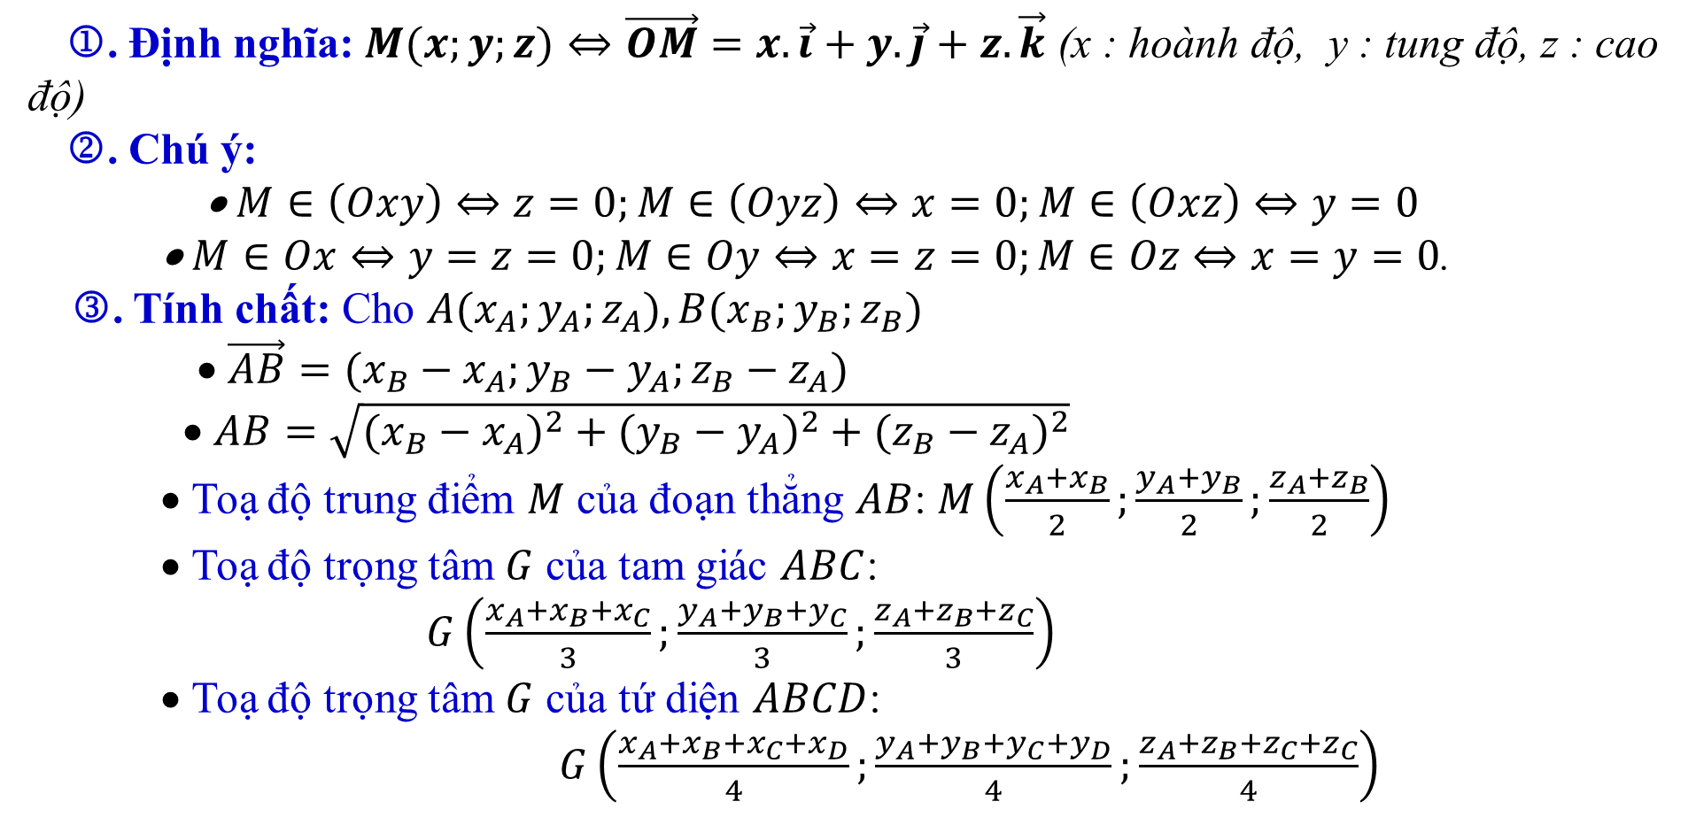
3. Tọa độ của điểm
. Định nghĩa: $M(x;y;z)⇔\vec{OM}=x.\vec{i}+y.\vec{j}+z.\vec{k}$ (x : hoành độ, y : tung độ, z : cao độ)
. Chú ý:
• $M∈\left(Oxy\right)⇔z=0;M∈\left(Oyz\right)⇔x=0;M∈\left(Oxz\right)⇔y=0$
• $M∈Ox⇔y=z=0;M∈Oy⇔x=z=0;M∈Oz⇔x=y=0$.
. Tính chất: Cho $A(x_{A};y_{A};z_{A}),B(x_{B};y_{B};z_{B})$
• $\vec{AB}=(x_{B}−x_{A};y_{B}−y_{A};z_{B}−z_{A})$
• $AB=\sqrt{(x_{B}−x_{A})^{2}+(y_{B}−y_{A})^{2}+(z_{B}−z_{A})^{2}}$
• Toạ độ trung điểm $M$ của đoạn thẳng $AB$: $M\left(\frac{x_{A}+x_{B}}{2};\frac{y_{A}+y_{B}}{2};\frac{z_{A}+z_{B}}{2}\right)$
• Toạ độ trọng tâm $G$ của tam giác $ABC$:
$G\left(\frac{x_{A}+x_{B}+x_{C}}{3};\frac{y_{A}+y_{B}+y_{C}}{3};\frac{z_{A}+z_{B}+z_{C}}{3}\right)$
• Toạ độ trọng tâm $G$ của tứ diện $ABCD$:
$G\left(\frac{x_{A}+x_{B}+x_{C}+x_{D}}{4};\frac{y_{A}+y_{B}+y_{C}+y_{D}}{4};\frac{z_{A}+z_{B}+z_{C}+z_{C}}{4}\right)$

Slide 11
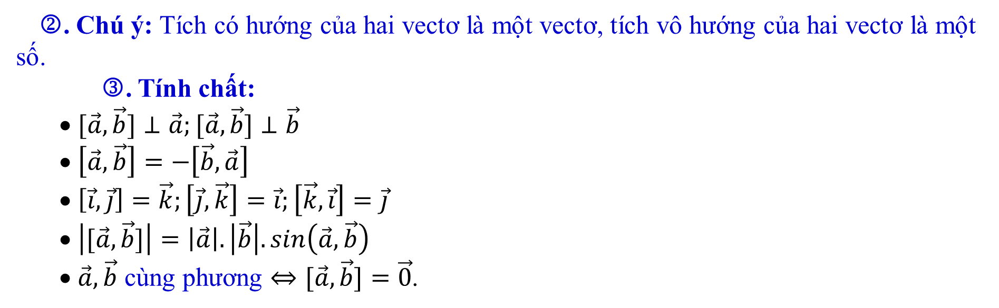
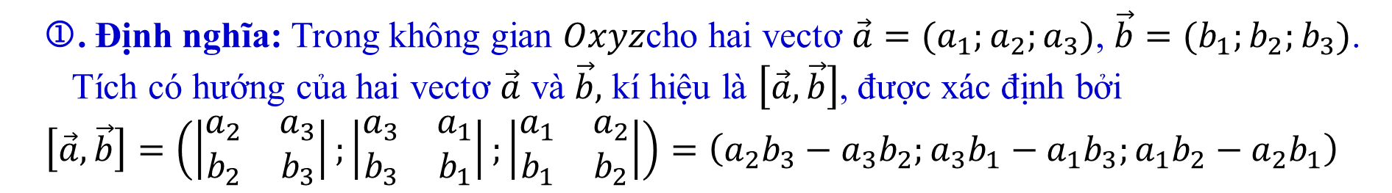
4. Tích có hướng của hai vectơ
. Định nghĩa: Trong không gian $Oxyz$cho hai vectơ $\vec{a}=(a_{1};a_{2};a_{3})$, $\vec{b}=(b_{1};b_{2};b_{3})$. Tích có hướng của hai vectơ $\vec{a}$ và $\vec{b},$ kí hiệu là $\left[\vec{a},\vec{b}\right]$, được xác định bởi
$$\left[\vec{a},\vec{b}\right]=\left(\left|\begin{matrix}a_{2} & a_{3} \\ b_{2} & b_{3}\end{matrix}\right|;\left|\begin{matrix}a_{3} & a_{1} \\ b_{3} & b_{1}\end{matrix}\right|;\left|\begin{matrix}a_{1} & a_{2} \\ b_{1} & b_{2}\end{matrix}\right|\right)=\left(a_{2}b_{3}−a_{3}b_{2};a_{3}b_{1}−a_{1}b_{3};a_{1}b_{2}−a_{2}b_{1}\right)$$
. Chú ý: Tích có hướng của hai vectơ là một vectơ, tích vô hướng của hai vectơ là một số.
. Tính chất:
• $[\vec{a},\vec{b}]⊥\vec{a};[\vec{a},\vec{b}]⊥\vec{b}$
• $\left[\vec{a},\vec{b}\right]=−\left[\vec{b},\vec{a}\right]$
• $\left[\vec{i},\vec{j}\right]=\vec{k};\left[\vec{j},\vec{k}\right]=\vec{i};\left[\vec{k},\vec{i}\right]=\vec{j}$
• $\left|[\vec{a},\vec{b}]\right|=\left|\vec{a}\right|.\left|\vec{b}\right|.\sin\left(\vec{a},\vec{b}\right)$
• $\vec{a},\vec{b}$ cùng phương $⇔[\vec{a},\vec{b}]=\vec{0}$.

Slide 12
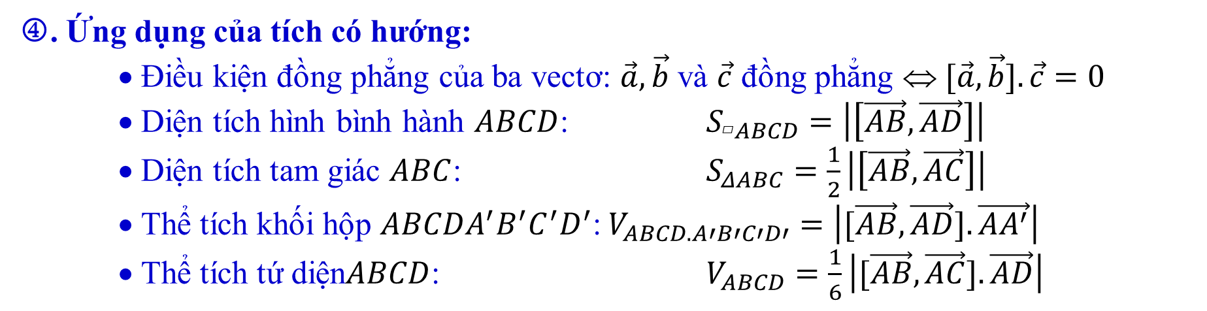
. Ứng dụng của tích có hướng:
• Điều kiện đồng phẳng của ba vectơ: $\vec{a},\vec{b}$ và $\vec{c}$ đồng phẳng ⇔ $[\vec{a},\vec{b}].\vec{c}=0$
• Diện tích hình bình hành $ABCD$: $S_{▱ABCD}=\left|\left[\vec{AB},\vec{AD}\right]\right|$
• Diện tích tam giác $ABC$: $S_{ΔABC}=\frac{1}{2}\left|\left[\vec{AB},\vec{AC}\right]\right|$
• Thể tích khối hộp $ABCDA^{′}B^{′}C^{′}D^{′}$: $V_{ABCD.A′B′C′D′}=\left|[\vec{AB},\vec{AD}].\vec{AA^{′}}\right|$
• Thể tích tứ diện$ABCD$: $V_{ABCD}=\frac{1}{6}\left|[\vec{AB},\vec{AC}].\vec{AD}\right|$
B. VÍ DỤ MINH HỌA

Slide 13
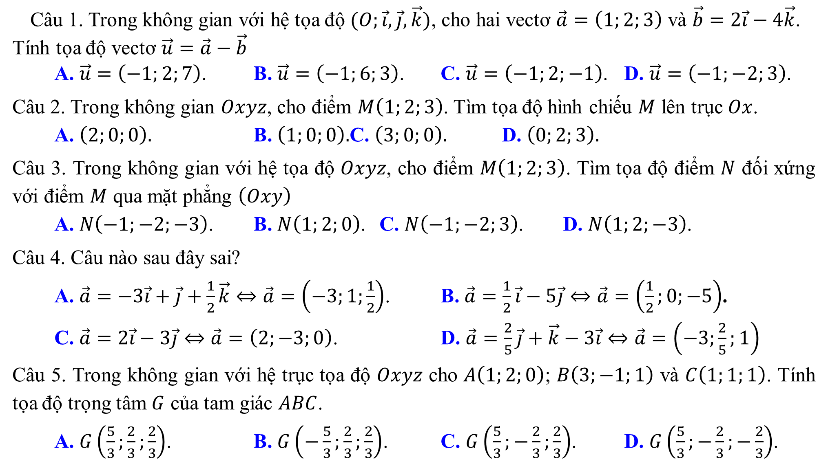
Câu 1. Trong không gian với hệ tọa độ $(O;\vec{i},\vec{j},\vec{k})$, cho hai vectơ $\vec{a}=\left(1;2;3\right)$ và $\vec{b}=2\vec{i}−4\vec{k}$. Tính tọa độ vectơ $\vec{u}=\vec{a}−\vec{b}$
A. $\vec{u}=\left(−1;2;7\right)$. B. $\vec{u}=\left(−1;6;3\right)$. C. $\vec{u}=\left(−1;2;−1\right)$. D. $\vec{u}=\left(−1;−2;3\right)$.
Câu 2. Trong không gian $Oxyz$, cho điểm $M\left(1;2;3\right)$. Tìm tọa độ hình chiếu $M$ lên trục $Ox$.
A. $\left(2;0;0\right).$ B. $\left(1;0;0\right).$ C. $\left(3;0;0\right).$ D. $\left(0;2;3\right).$
Câu 3. Trong không gian với hệ tọa độ $Oxyz$, cho điểm $M\left(1;2;3\right)$. Tìm tọa độ điểm $N$ đối xứng với điểm $M$ qua mặt phẳng $\left(Oxy\right)$
A. $N\left(−1;−2;−3\right)$. B. $N\left(1;2;0\right)$. C. $N\left(−1;−2;3\right)$. D. $N\left(1;2;−3\right)$.
Câu 4. Câu nào sau đây sai?
A. $\vec{a}=−3\vec{i}+\vec{j}+\frac{1}{2}\vec{k}⇔\vec{a}=\left(−3;1;\frac{1}{2}\right)$. B. $\vec{a}=\frac{1}{2}\vec{i}−5\vec{j}⇔\vec{a}=\left(\frac{1}{2};0;−5\right)$.
C. $\vec{a}=2\vec{i}−3\vec{j}⇔\vec{a}=\left(2;−3;0\right)$. D. $\vec{a}=\frac{2}{5}\vec{j}+\vec{k}−3\vec{i}⇔\vec{a}=\left(−3;\frac{2}{5};1\right)$
Câu 5. Trong không gian với hệ trục tọa độ $Oxyz$ cho $A\left(1;2;0\right)$; $B\left(3;−1;1\right)$ và $C\left(1;1;1\right)$. Tính tọa độ trọng tâm $G$ của tam giác $ABC$.
A. $G\left(\frac{5}{3};\frac{2}{3};\frac{2}{3}\right)$. B. $G\left(−\frac{5}{3};\frac{2}{3};\frac{2}{3}\right)$. C. $G\left(\frac{5}{3};−\frac{2}{3};\frac{2}{3}\right)$. D. $G\left(\frac{5}{3};−\frac{2}{3};−\frac{2}{3}\right)$.

Slide 14
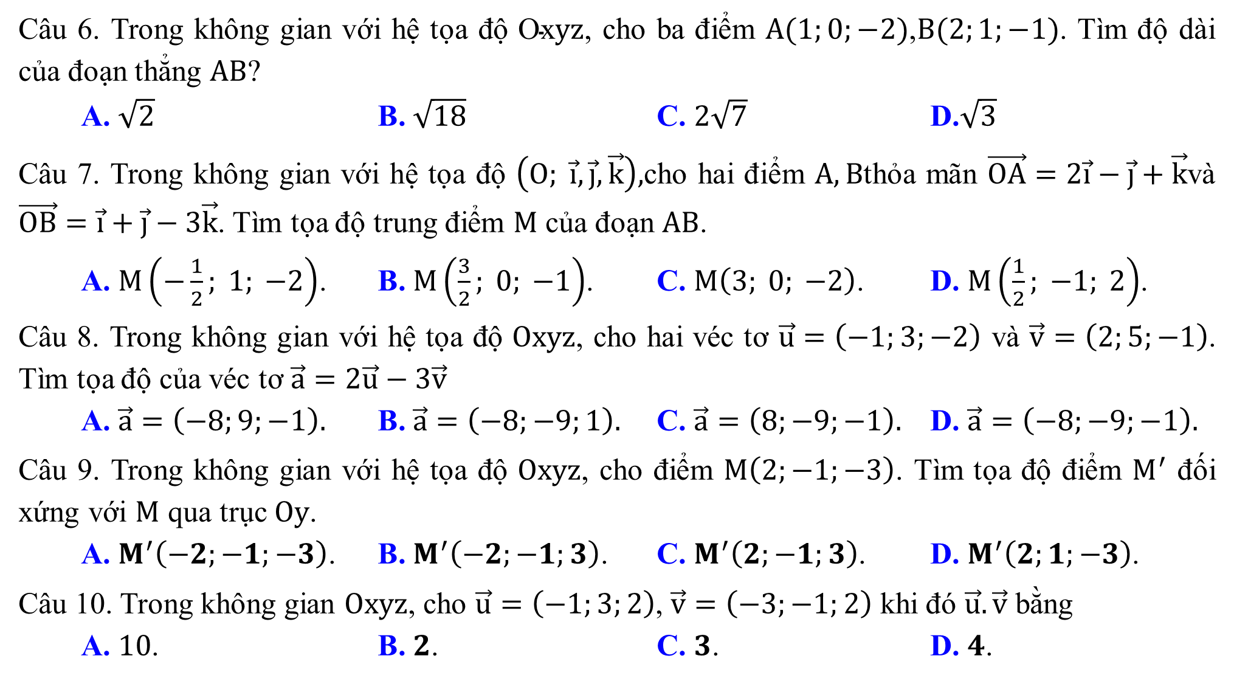
Câu 6. Trong không gian với hệ tọa độ $\text{Ox}yz$, cho ba điểm $A(1;0;−2)$,$B(2;1;−1)$. Tìm độ dài của đoạn thẳng $AB$?
A. $\sqrt{2}$ B. $\sqrt{18}$ C. $2\sqrt{7}$ D.$\sqrt{3}$
Câu 7. Trong không gian với hệ tọa độ $\left(O; \vec{i}, \vec{j}, \vec{k}\right),$cho hai điểm $A,B$thỏa mãn $\vec{OA}=2\vec{i}−\vec{j}+\vec{k}$và $\vec{OB}=\vec{i}+\vec{j}−3\vec{k}$. Tìm tọa độ trung điểm $M$ của đoạn $AB$.
A. $M\left(−\frac{1}{2}; 1; −2\right)$. B. $M\left(\frac{3}{2}; 0; −1\right)$. C. $M\left(3; 0; −2\right)$. D. $M\left(\frac{1}{2}; −1; 2\right)$.
Câu 8. Trong không gian với hệ tọa độ $Oxyz$, cho hai véc tơ $\vec{u}=\left(−1;3;−2\right)$ và $\vec{v}=\left(2;5;−1\right)$. Tìm tọa độ của véc tơ $\vec{a}=2\vec{u}−3\vec{v}$
A. $\vec{a}=\left(−8;9;−1\right).$ B. $\vec{a}=\left(−8;−9;1\right).$ C. $\vec{a}=\left(8;−9;−1\right).$ D. $\vec{a}=\left(−8;−9;−1\right).$
Câu 9. Trong không gian với hệ tọa độ $Oxyz$, cho điểm $M\left(2;−1;−3\right)$. Tìm tọa độ điểm $M^{′}$ đối xứng với $M$ qua trục $Oy$.
A. $M^{′}\left(−2;−1;−3\right)$. B. $M^{′}\left(−2;−1;3\right)$. C. $M^{′}\left(2;−1;3\right)$. D. $M^{′}\left(2;1;−3\right)$.
Câu 10. Trong không gian $Oxyz$, cho $\vec{u}=\left(−1;3;2\right)$, $\vec{v}=\left(−3;−1;2\right)$ khi đó $\vec{u}.\vec{v}$ bằng
A. $10$. B. $2$. C. $3$. D. $4$.

Slide 15
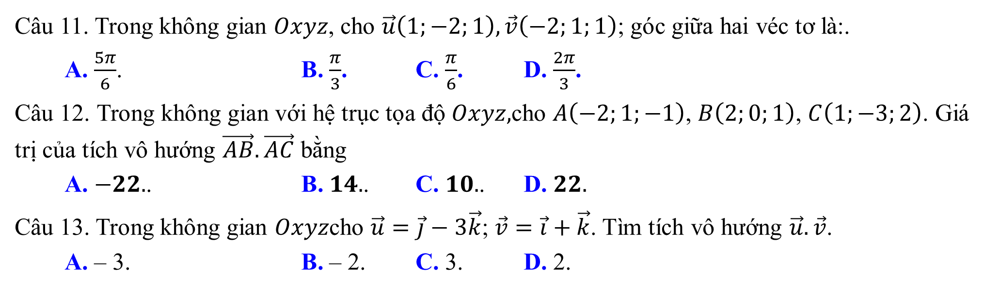
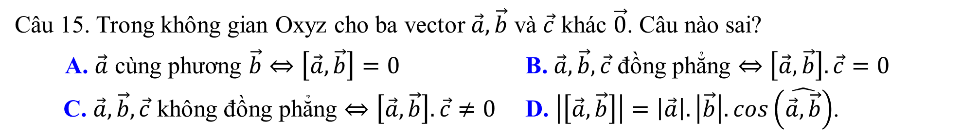
Câu 11. Trong không gian $Oxyz$, cho $\vec{u}\left(1;−2;1\right),\vec{v}\left(−2;1;1\right)$; góc giữa hai véc tơ là:.
A. $\frac{5π}{6}$. B. $\frac{π}{3}$. C. $\frac{π}{6}$. D. $\frac{2π}{3}$.
Câu 12. Trong không gian với hệ trục tọa độ $Oxyz,$cho $A\left(−2;1;−1\right)$, $B\left(2;0;1\right)$, $C\left(1;−3;2\right)$. Giá trị của tích vô hướng $\vec{AB}.\vec{AC}$ bằng
A. $−22.$. B. $14.$. C. $10.$. D. $22.$
Câu 13. Trong không gian $Oxyz$cho $\vec{u}=\vec{j}−3\vec{k}$; $\vec{v}=\vec{i}+\vec{k}$. Tìm tích vô hướng $\vec{u}.\vec{v}$.
A. – 3. B. – 2. C. 3. D. 2.
Câu 14. Trong không gian $Oxyz$cho $\vec{a}=\left(3;2;1\right),$ $\vec{b}=\left(3;2;5\right)$. Khi đó: $\left[\vec{a},\vec{b}\right]$ có tọa độ bằng
A. $\left(8;−12;5\right)$. B. $\left(8;−12;0\right)$. C. $\left(0;8;12\right)$. D. $\left(0;8;−12\right)$.
Câu 15. Trong không gian Oxyz cho ba vector $\vec{a},\vec{b}$ và $\vec{c}$ khác $\vec{0}$. Câu nào sai?
A. $\vec{a}$ cùng phương $\vec{b}⇔\left[\vec{a},\vec{b}\right]=0$ B. $\vec{a},\vec{b},\vec{c}$ đồng phẳng $⇔\left[\vec{a},\vec{b}\right].\vec{c}=0$
C. $\vec{a},\vec{b},\vec{c}$ không đồng phẳng $⇔\left[\vec{a},\vec{b}\right].\vec{c}≠0$ D. $\left|\left[\vec{a},\vec{b}\right]\right|=\left|\vec{a}\right|.\left|\vec{b}\right|.\cos\left(\hat{\vec{a},\vec{b}}\right)$.

Slide 16
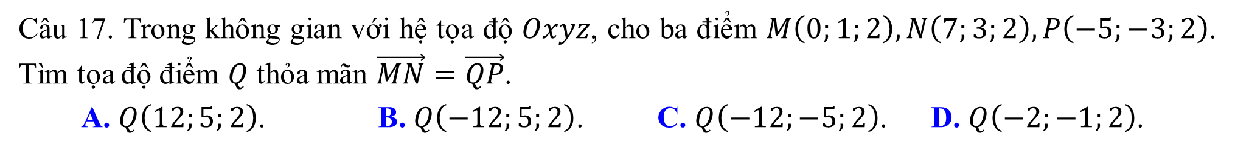
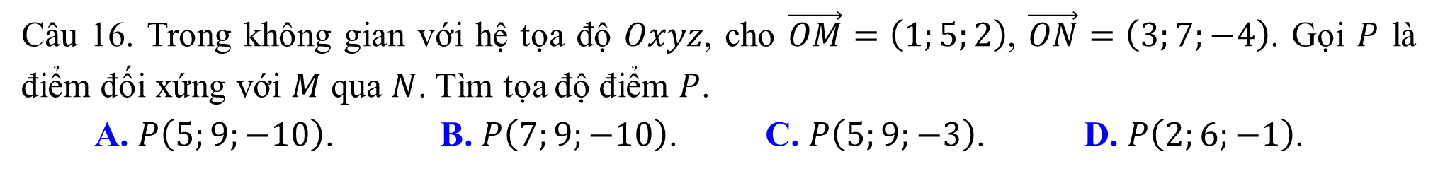
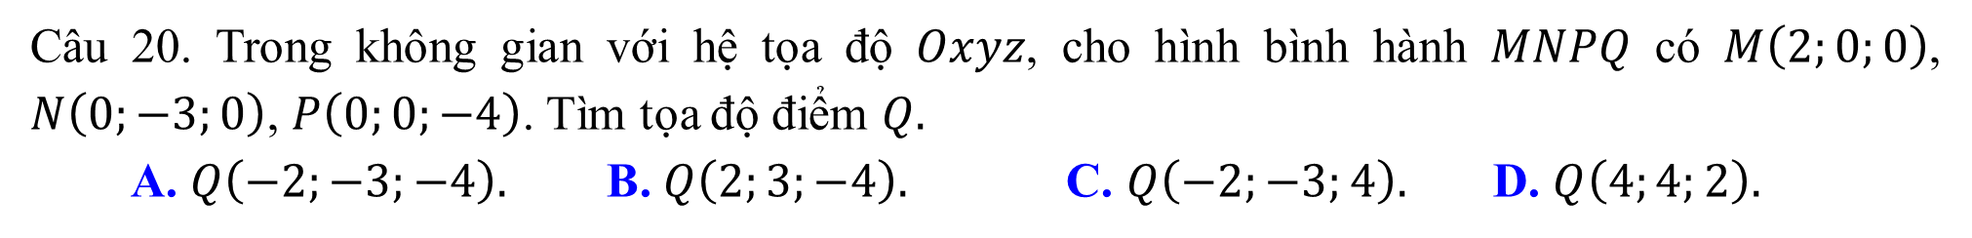
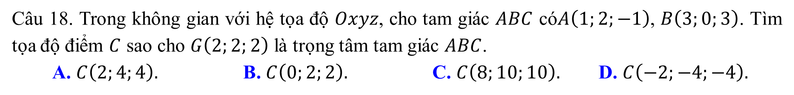
Câu 16. Trong không gian với hệ tọa độ $Oxyz$, cho $\vec{OM}=\left(1;5;2\right)$, $\vec{ON}=\left(3;7;−4\right)$. Gọi $P$ là điểm đối xứng với $M$ qua $N$. Tìm tọa độ điểm $P$.
A. $P\left(5;9;−10\right)$. B. $P\left(7;9;−10\right)$. C. $P\left(5;9;−3\right)$. D. $P\left(2;6;−1\right)$.
Câu 17. Trong không gian với hệ tọa độ $Oxyz$, cho ba điểm $M\left(0;1;2\right),N\left(7;3;2\right),P\left(−5;−3;2\right)$. Tìm tọa độ điểm $Q$ thỏa mãn $\vec{MN}=\vec{QP}$.
A. $Q\left(12;5;2\right)$. B. $Q\left(−12;5;2\right)$. C. $Q\left(−12;−5;2\right)$. D. $Q\left(−2;−1;2\right)$.
Câu 18. Trong không gian với hệ tọa độ $Oxyz$, cho tam giác $ABC$ có$A\left(1;2;−1\right)$, $B\left(3;0;3\right)$. Tìm tọa độ điểm $C$ sao cho $G\left(2;2;2\right)$ là trọng tâm tam giác $ABC$.
A. $C\left(2;4;4\right).$ B. $C\left(0;2;2\right).$ C. $C\left(8;10;10\right).$ D. $C\left(−2;−4;−4\right).$
Câu 19. Trong không gian với hệ trục tọa độ Oxyz , cho hình hộp ABCD.A’B’C’D’. Biết tọa độ các đỉnh A(-3;2;1) , C(4;2;0), B’(-2;1;1) , D’(3;5;4). Tìm tọa độ điểm của hình hộp.
A. A’(-3;3;1). B. A’(-3;-3;3). C. A’(-3;-3;-3) . D. A’(-3;-3;3) .
Câu 20. Trong không gian với hệ tọa độ $Oxyz$, cho hình bình hành $MNPQ$ có $M\left(2;0;0\right)$, $N\left(0;−3;0\right)$, $P\left(0;0;−4\right)$. Tìm tọa độ điểm $Q.$
A. $Q\left(−2;−3;−4\right).$ B. $Q\left(2;3;−4\right).$ C. $Q\left(−2;−3;4\right).$ D. $Q\left(4;4;2\right).$

Slide 17
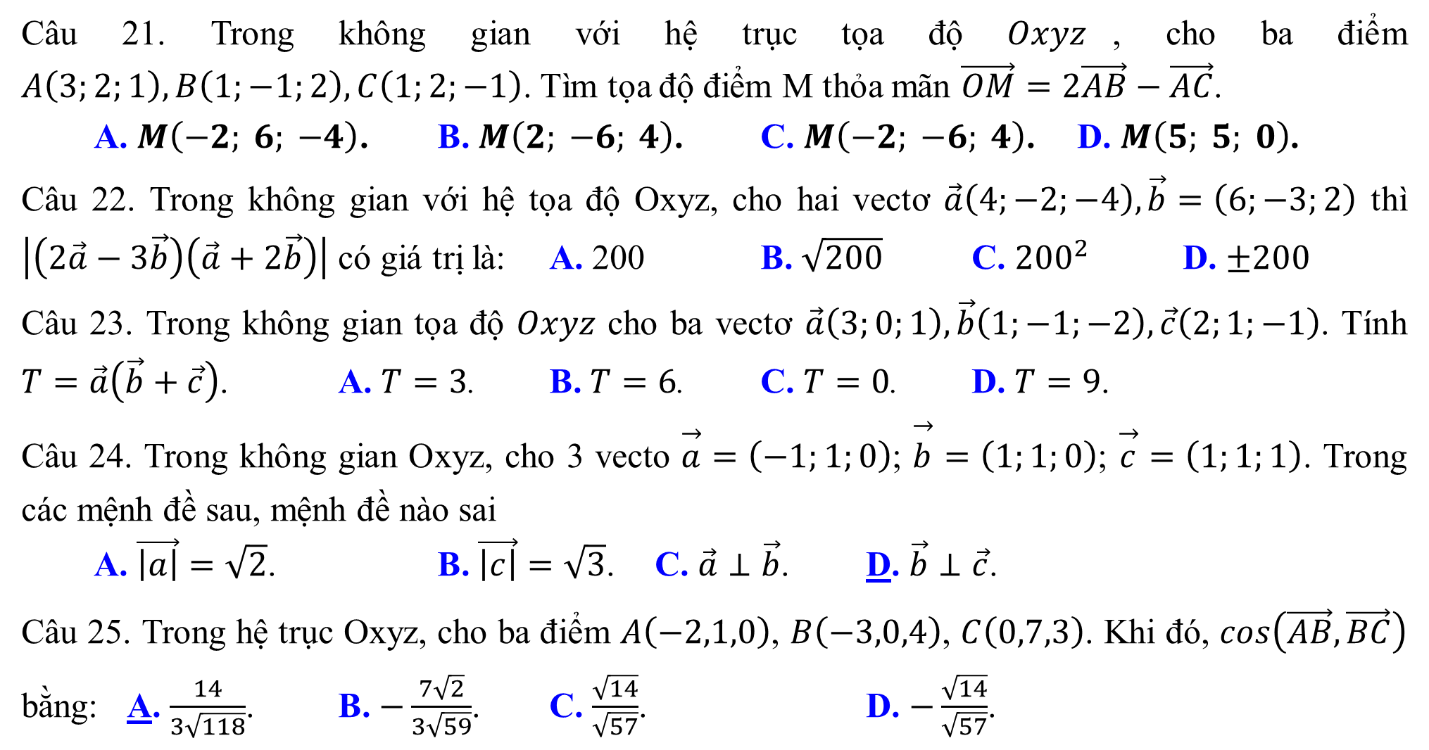
Câu 21. Trong không gian với hệ trục tọa độ $Oxyz$, cho ba điểm $A\left(3;2;1\right),B\left(1;−1;2\right),C\left(1;2;−1\right)$. Tìm tọa độ điểm M thỏa mãn $\vec{OM}=2\vec{AB}−\vec{AC}$.
A. $M\left(−2; 6; −4\right)$. B. $M\left(2; −6; 4\right)$. C. $M\left(−2; −6; 4\right)$. D. $M\left(5; 5; 0\right)$.
Câu 22. Trong không gian với hệ tọa độ Oxyz, cho hai vectơ $\vec{a}\left(4;−2;−4\right),\vec{b}=\left(6;−3;2\right)$ thì $\left|\left(2\vec{a}−3\vec{b}\right)\left(\vec{a}+2\vec{b}\right)\right|$ có giá trị là: A. 200 B. $\sqrt{200}$ C. $200^{2}$ D. $±200$
Câu 23. Trong không gian tọa độ $Oxyz$ cho ba vectơ $\vec{a}\left(3;0;1\right),\vec{b}\left(1;−1;−2\right),\vec{c}\left(2;1;−1\right)$. Tính $T=\vec{a}\left(\vec{b}+\vec{c}\right)$. A. $T=3$. B. $T=6$. C. $T=0$. D. $T=9$.
Câu 24. Trong không gian Oxyz, cho 3 vecto $\overset{→}{a}=\left(−1;1;0\right)$; $\overset{→}{b}=\left(1;1;0\right)$; $\overset{→}{c}=\left(1;1;1\right)$. Trong các mệnh đề sau, mệnh đề nào sai
A. $\vec{\left|a\right|}=\sqrt{2}$. B. $\vec{\left|c\right|}=\sqrt{3}$. C. $\vec{a}⊥\vec{b}$. D. $\vec{b}⊥\vec{c}$.
Câu 25. Trong hệ trục Oxyz, cho ba điểm $A\left(−2,1,0\right)$, $B\left(−3,0,4\right)$, $C\left(0,7,3\right)$. Khi đó, $\cos\left(\vec{AB},\vec{BC}\right)$ bằng: A. $\frac{14}{3\sqrt{118}}$. B. $−\frac{7\sqrt{2}}{3\sqrt{59}}$. C. $\frac{\sqrt{14}}{\sqrt{57}}$. D. $−\frac{\sqrt{14}}{\sqrt{57}}$.

Slide 18
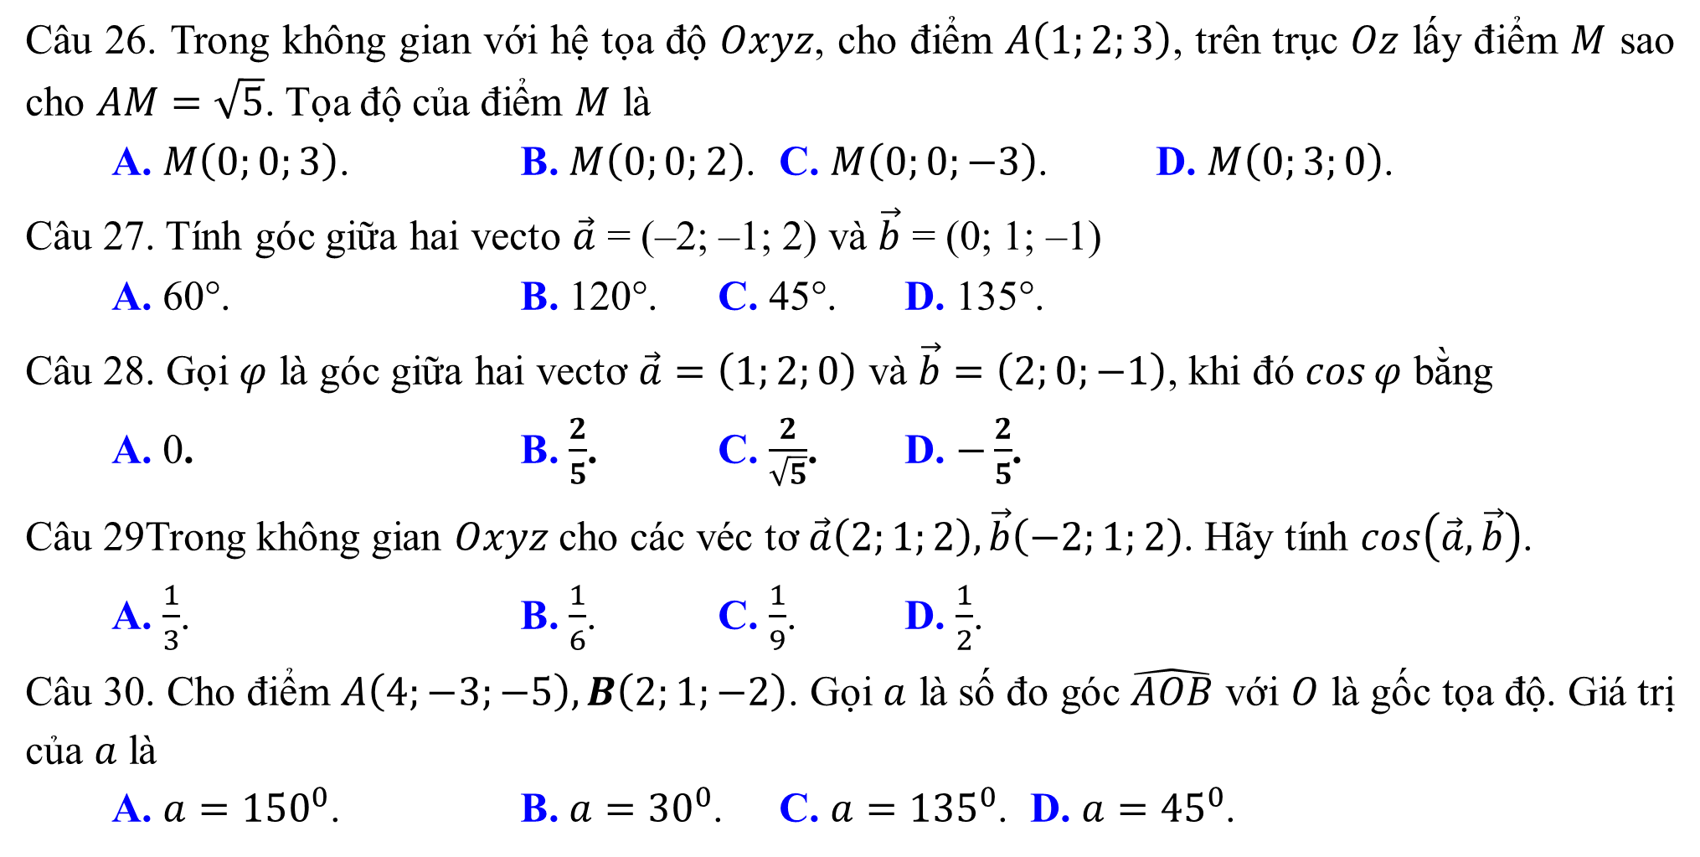
Câu 26. Trong không gian với hệ tọa độ $Oxyz$, cho điểm $A\left(1;2;3\right)$, trên trục $Oz$ lấy điểm $M$ sao cho $AM=\sqrt{5}$. Tọa độ của điểm $M$ là
A. $M\left(0;0;3\right)$. B. $M\left(0;0;2\right)$. C. $M\left(0;0;−3\right)$. D. $M\left(0;3;0\right)$.
Câu 27. Tính góc giữa hai vecto $\vec{a}$ = (–2; –1; 2) và $\vec{b}$ = (0; 1; –1)
A. 60°. B. 120°. C. 45°. D. 135°.
Câu 28. Gọi $φ$ là góc giữa hai vectơ $\vec{a}=\left(1;2;0\right)$ và $\vec{b}=\left(2;0;−1\right)$, khi đó $\cos{φ}$ bằng
A. 0. B. $\frac{2}{5}$. C. $\frac{2}{\sqrt{5}}$. D. $−\frac{2}{5}$.
Câu 29Trong không gian $Oxyz$ cho các véc tơ $\vec{a}\left(2;1;2\right),\vec{b}\left(−2;1;2\right)$. Hãy tính $cos\left(\vec{a},\vec{b}\right)$.
A. $\frac{1}{3}$. B. $\frac{1}{6}$. C. $\frac{1}{9}$. D. $\frac{1}{2}$.
Câu 30. Cho điểm $A\left(4;−3;−5\right),B\left(2;1;−2\right)$. Gọi $a$ là số đo góc $\hat{AOB}$ với $O$ là gốc tọa độ. Giá trị của $a$ là
A. $a=150^{0}$. B. $a=30^{0}$. C. $a=135^{0}$. D. $a=45^{0}$.

Slide 19
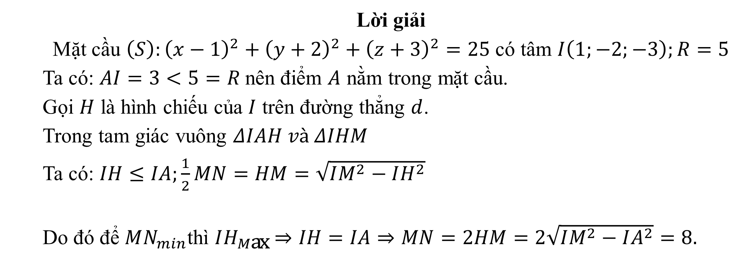
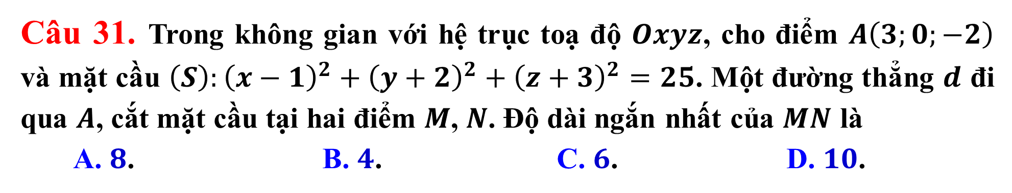
Câu 31. Trong không gian với hệ trục toạ độ $Oxyz$, cho điểm $A\left(3;0;−2\right)$ và mặt cầu $\left(S\right):{\left(x−1\right)}^{2}+{\left(y+2\right)}^{2}+{\left(z+3\right)}^{2}=25$. Một đường thẳng $d$ đi qua $A$, cắt mặt cầu tại hai điểm $M$, $N$. Độ dài ngắn nhất của $MN$ là
A. $8$. B. $4$. C. $6$. D. $10$.
Lời giải
Mặt cầu $\left(S\right):{\left(x−1\right)}^{2}+{\left(y+2\right)}^{2}+{\left(z+3\right)}^{2}=25$ có tâm $I\left(1;−2;−3\right);R=5$
Ta có: $AI=3<5=R$nên điểm $A$ nằm trong mặt cầu.
Gọi $H$ là hình chiếu của $I$ trên đường thẳng $d$.
Trong tam giác vuông $ΔIAH và ΔIHM$
Ta có: $IH≤IA;\frac{1}{2}MN=HM=\sqrt{IM^{2}−IH^{2}}$
Do đó để $MN_{min}$thì $IH_{M\text{ax}}⇒IH=IA⇒MN=2HM=2\sqrt{IM^{2}−IA^{2}}=8.$

Slide 20
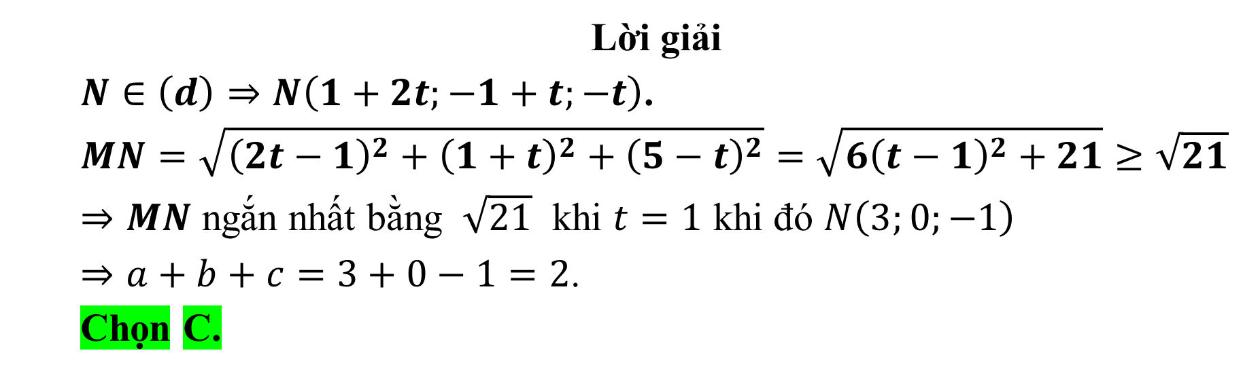
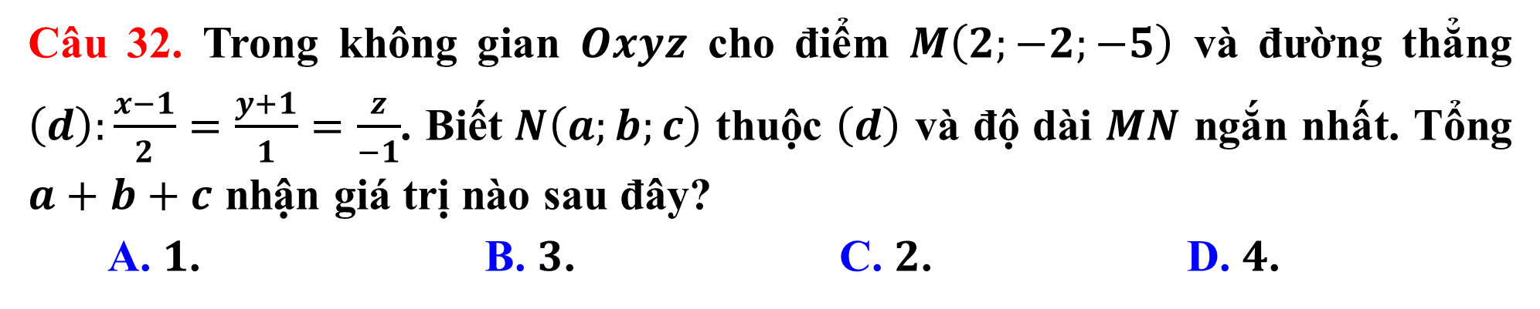
Câu 32. Trong không gian $Oxyz$ cho điểm $M\left(2;−2;−5\right)$ và đường thẳng $\left(d\right):\frac{x−1}{2}=\frac{y+1}{1}=\frac{z}{−1}$. Biết $N\left(a;b;c\right)$ thuộc $\left(d\right)$ và độ dài $MN$ ngắn nhất. Tổng $a+b+c$ nhận giá trị nào sau đây?
A. $1$. B. $3$. C. $2$. D. $4$.
Lời giải
$N∈\left(d\right)⇒N\left(1+2t;−1+t;−t\right)$.
$$MN=\sqrt{{\left(2t−1\right)}^{2}+{\left(1+t\right)}^{2}+{\left(5−t\right)}^{2}}=\sqrt{6{\left(t−1\right)}^{2}+21}≥\sqrt{21}$$
$⇒MN$ ngắn nhất bằng $\sqrt{21}$ khi $t=1$ khi đó $N\left(3;0;−1\right)$
$⇒a+b+c=3+0−1=2$.
Chọn C.

Slide 21
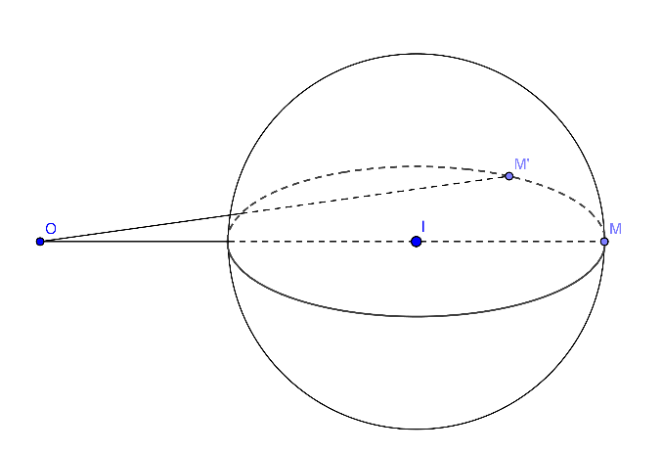
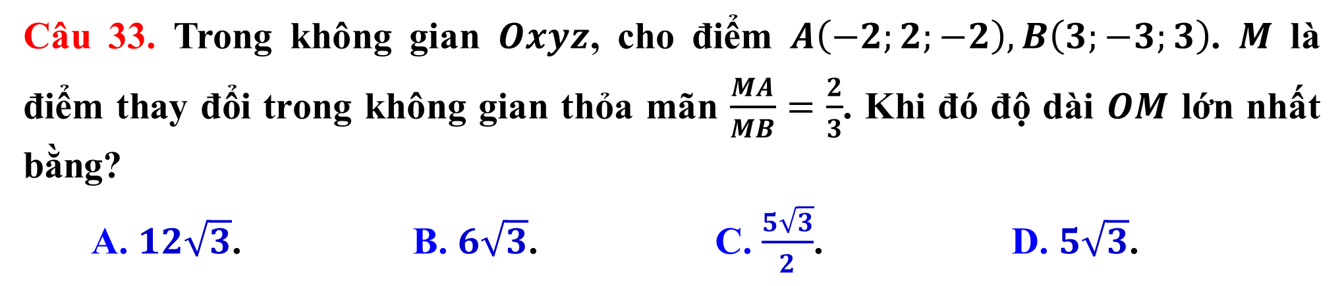
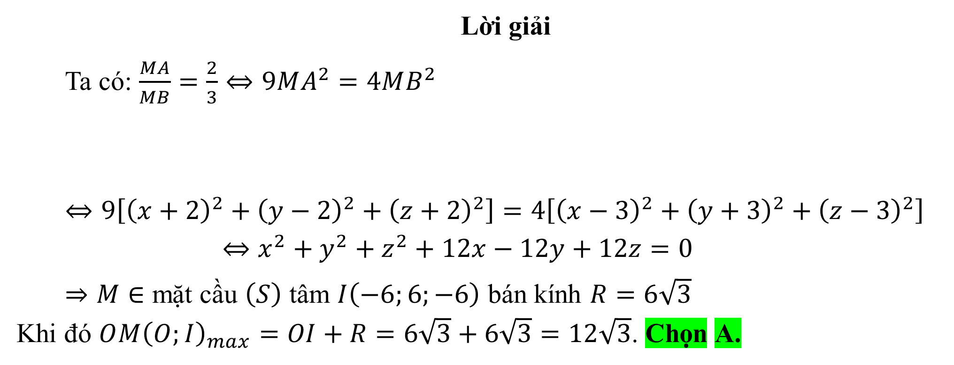
Câu 33. Trong không gian $Oxyz$, cho điểm $A\left(−2;2;−2\right),B\left(3;−3;3\right)$. $M$ là điểm thay đổi trong không gian thỏa mãn $\frac{MA}{MB}=\frac{2}{3}$. Khi đó độ dài $OM$ lớn nhất bằng?
A. $12\sqrt{3}$. B. $6\sqrt{3}$. C. $\frac{5\sqrt{3}}{2}$. D. $5\sqrt{3}$.
Lời giải
Ta có: $\frac{MA}{MB}=\frac{2}{3}⇔9MA^{2}=4MB^{2}$
$$⇔9\left[{\left(x+2\right)}^{2}+{\left(y−2\right)}^{2}+{\left(z+2\right)}^{2}\right]=4\left[{\left(x−3\right)}^{2}+{\left(y+3\right)}^{2}+{\left(z−3\right)}^{2}\right]$$
$$⇔x^{2}+y^{2}+z^{2}+12x−12y+12z=0$$
$⇒M∈$ mặt cầu $\left(S\right)$ tâm $I\left(−6;6;−6\right)$ bán kính $R=6\sqrt{3}$
Khi đó $O{M\left(O;I\right)}_{max}=OI+R=6\sqrt{3}+6\sqrt{3}=12\sqrt{3}$. Chọn A.

Slide 22
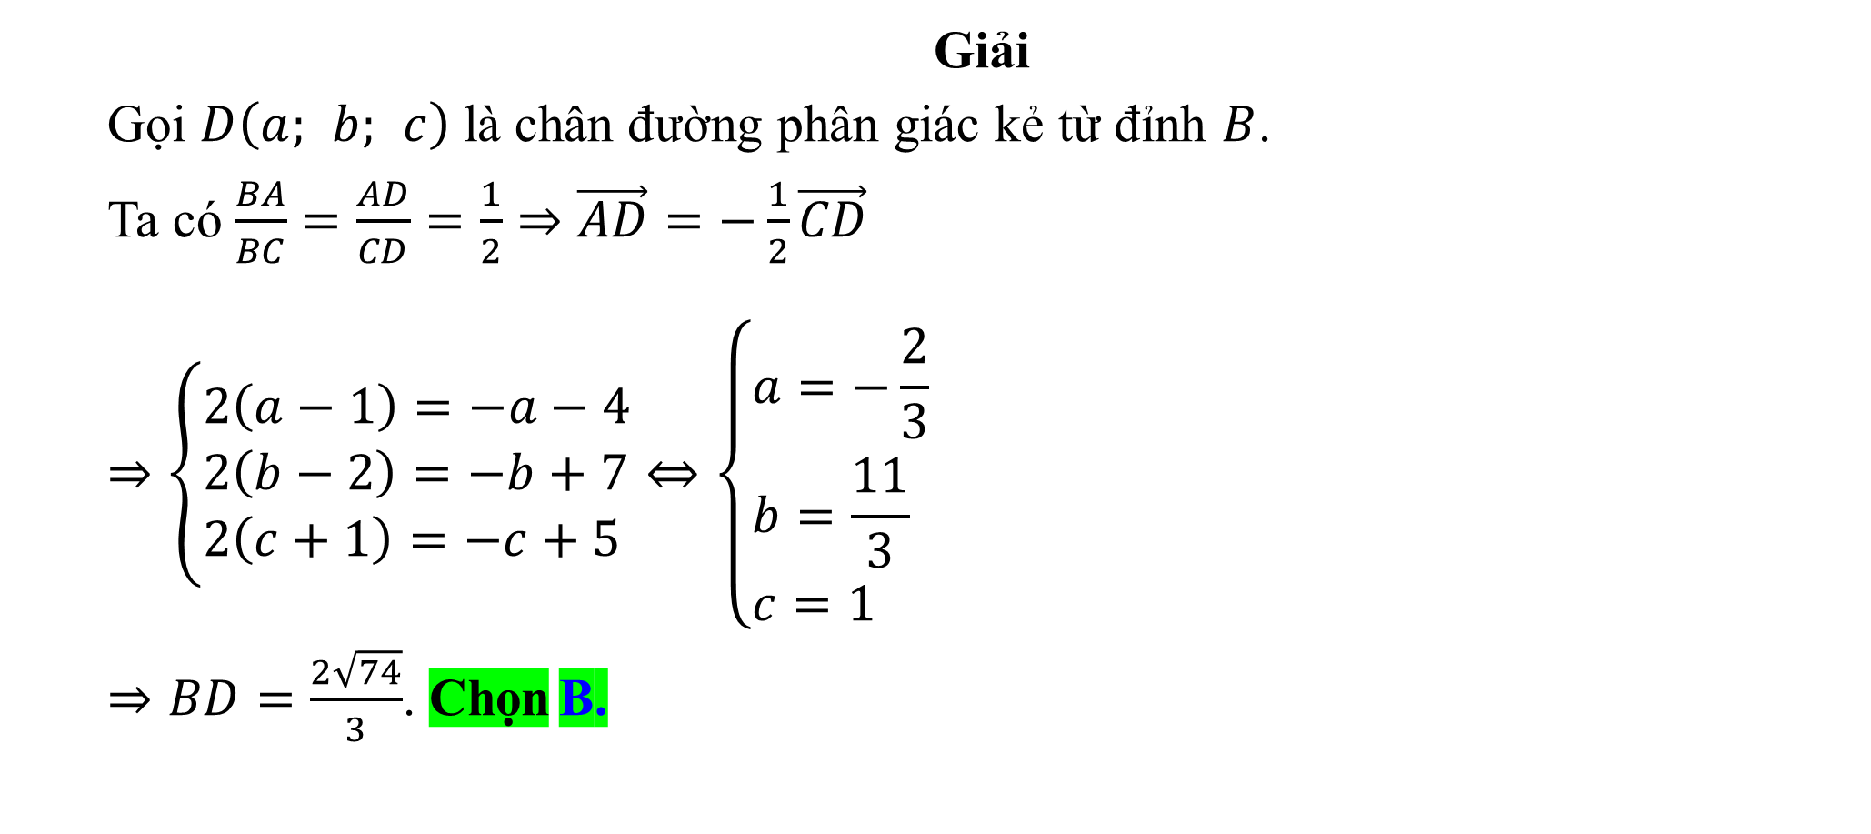
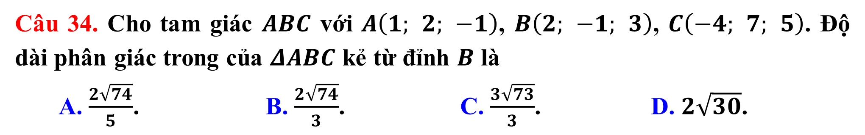
Câu 34. Cho tam giác $ABC$ với $A\left(1; 2; −1\right)$, $B\left(2; −1; 3\right)$, $C\left(−4; 7; 5\right)$. Độ dài phân giác trong của $ΔABC$ kẻ từ đỉnh $B$ là
A. $\frac{2\sqrt{74}}{5}$. B. $\frac{2\sqrt{74}}{3}$. C. $\frac{3\sqrt{73}}{3}$. D. $2\sqrt{30}$.
Giải
Gọi $D\left(a; b; c\right)$ là chân đường phân giác kẻ từ đỉnh $B$.
Ta có $\frac{BA}{BC}=\frac{AD}{CD}=\frac{1}{2}⇒\vec{AD}=−\frac{1}{2}\vec{CD}$
$$⇒\left\{\begin{aligned}&2\left(a−1\right)=−a−4 \\ &2\left(b−2\right)=−b+7 \\ &2\left(c+1\right)=−c+5\end{aligned}\right.⇔\left\{\begin{aligned}&a=−\frac{2}{3} \\ &b=\frac{11}{3} \\ &c=1\end{aligned}\right.$$
$⇒BD=\frac{2\sqrt{74}}{3}$. Chọn B.

Slide 23
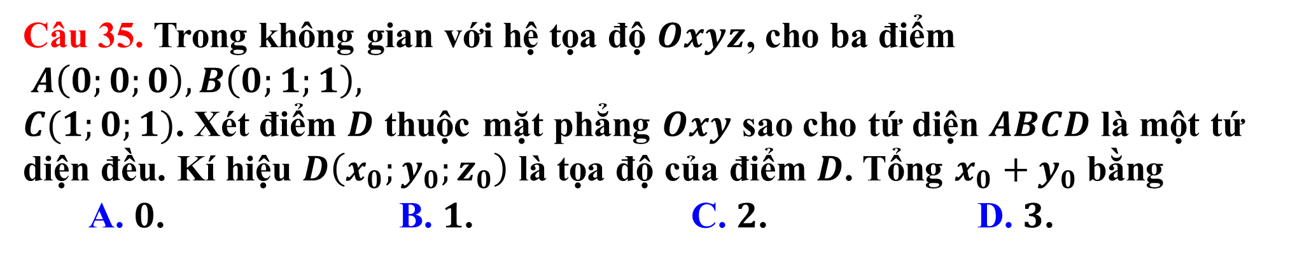
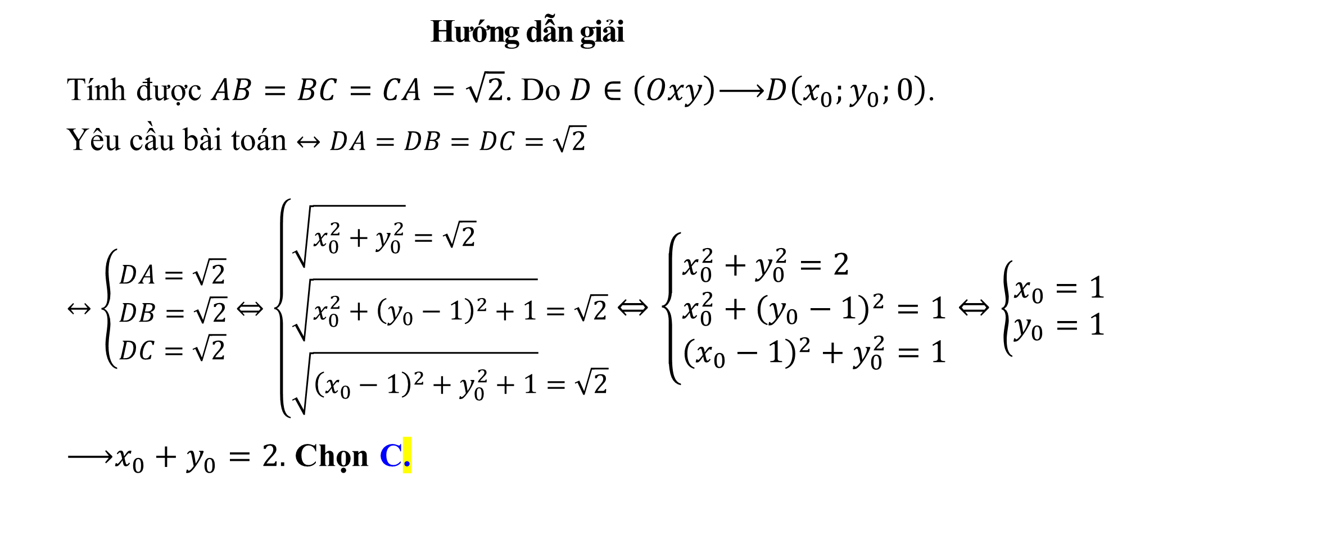
Câu 35. Trong không gian với hệ tọa độ $Oxyz$, cho ba điểm $A\left(0;0;0\right),B\left(0;1;1\right),$
$C(1;0;1)$. Xét điểm $D$ thuộc mặt phẳng $Oxy$ sao cho tứ diện $ABCD$ là một tứ diện đều. Kí hiệu $D\left(x_{0};y_{0};z_{0}\right)$ là tọa độ của điểm $D$. Tổng $x_{0}+y_{0}$ bằng
A. $0$. B. $1$. C. $2$. D. $3$.
Hướng dẫn giải
Tính được $AB=BC=CA=\sqrt{2}$. Do $D∈\left(Oxy\right)\underset{→}{ }D\left(x_{0};y_{0};0\right)$.
Yêu cầu bài toán $↔DA=DB=DC=\sqrt{2}$
$$↔\left\{\begin{aligned}&DA=\sqrt{2} \\ &DB=\sqrt{2} \\ &DC=\sqrt{2}\end{aligned}\right.⇔\left\{\begin{aligned}&\sqrt{x_{0}^{2}+y_{0}^{2}}=\sqrt{2} \\ &\sqrt{x_{0}^{2}+{\left(y_{0}−1\right)}^{2}+1}=\sqrt{2} \\ &\sqrt{{\left(x_{0}−1\right)}^{2}+y_{0}^{2}+1}=\sqrt{2}\end{aligned}\right.⇔\left\{\begin{aligned}&x_{0}^{2}+y_{0}^{2}=2 \\ &x_{0}^{2}+{\left(y_{0}−1\right)}^{2}=1 \\ &{\left(x_{0}−1\right)}^{2}+y_{0}^{2}=1\end{aligned}\right.⇔\left\{\begin{aligned}&x_{0}=1 \\ &y_{0}=1\end{aligned}\right.$$
$\underset{→}{ }x_{0}+y_{0}=2.$ Chọn C.

Slide 24
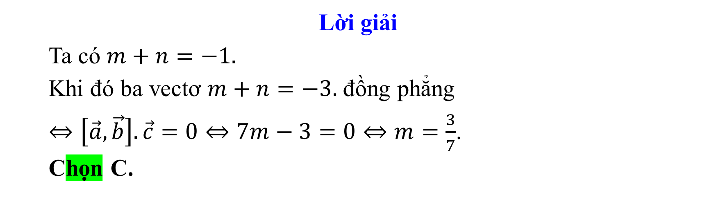
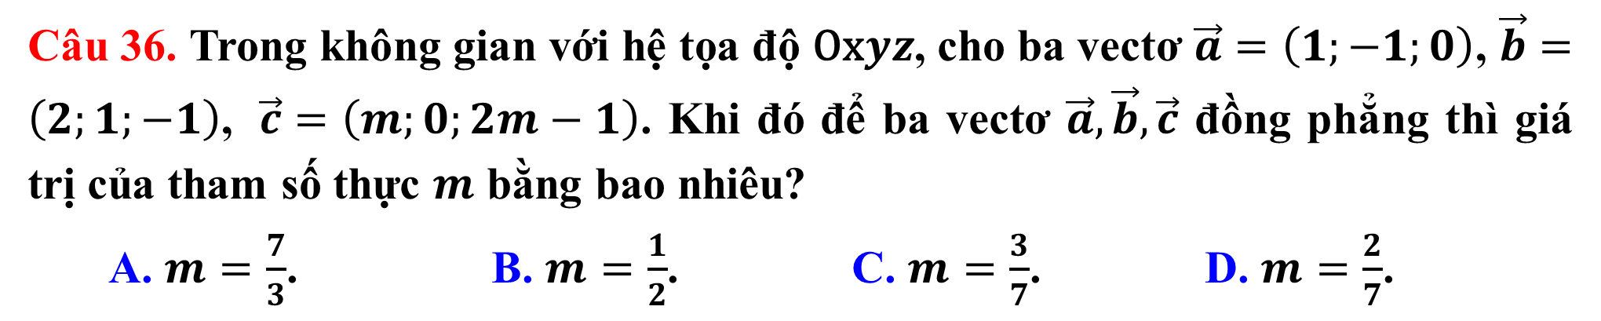
Câu 36. Trong không gian với hệ tọa độ $\text{Ox}yz$, cho ba vectơ $\vec{a}=\left(1;−1;0\right)$, $\vec{b}=\left(2;1;−1\right)$, $\vec{c}=\left(m;0;2m−1\right)$. Khi đó để ba vectơ $\vec{a},\vec{b},\vec{c}$ đồng phẳng thì giá trị của tham số thực $m$ bằng bao nhiêu?
A. $m=\frac{7}{3}$. B. $m=\frac{1}{2}$. C. $m=\frac{3}{7}$. D. $m=\frac{2}{7}$.
Lời giải
Ta có $m+n=−1.$
Khi đó ba vectơ $m+n=−3.$ đồng phẳng
$⇔\left[\vec{a},\vec{b}\right].\vec{c}=0⇔7m−3=0⇔m=\frac{3}{7}$.
Chọn C.

Slide 25
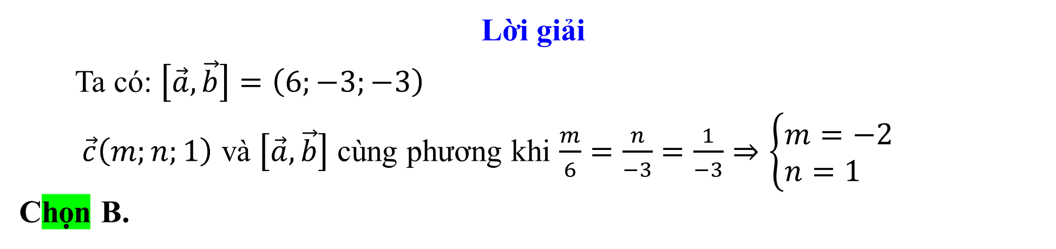
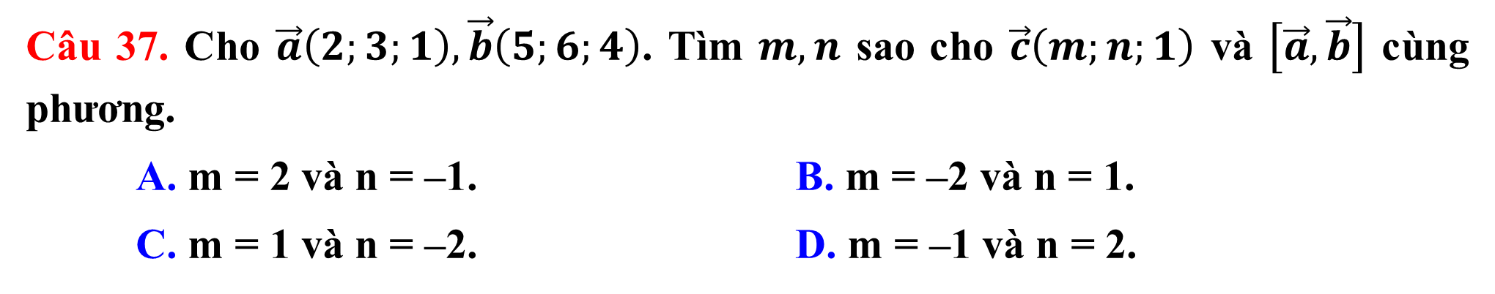
Câu 37. Cho $\vec{a}\left(2;3;1\right),\vec{b}\left(5;6;4\right)$. Tìm $m,n$ sao cho $\vec{c}\left(m;n;1\right)$ và $\left[\vec{a},\vec{b}\right]$ cùng phương.
A. m = 2 và n = –1. B. m = –2 và n = 1.
C. m = 1 và n = –2. D. m = –1 và n = 2.
Lời giải
Ta có: $\left[\vec{a},\vec{b}\right]=\left(6;−3;−3\right)$
$\vec{c}\left(m;n;1\right)$ và $\left[\vec{a},\vec{b}\right]$ cùng phương khi $\frac{m}{6}=\frac{n}{−3}=\frac{1}{−3}⇒\left\{\begin{aligned}&m=−2 \\ &n=1\end{aligned}\right.$
Chọn B.

Slide 26
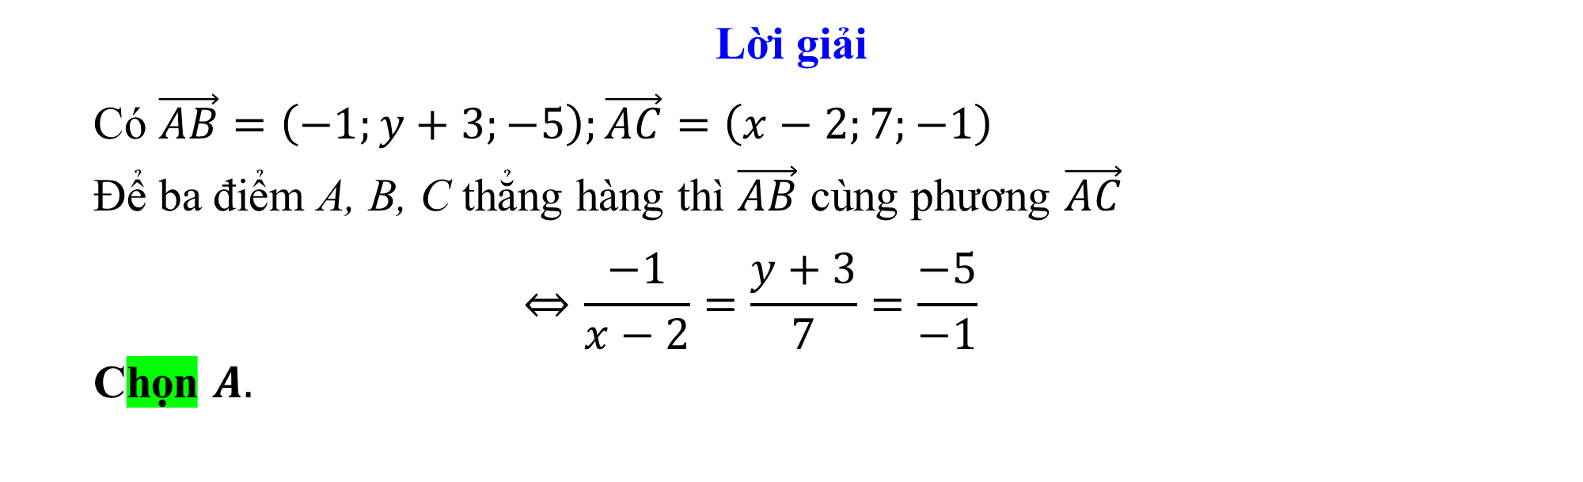
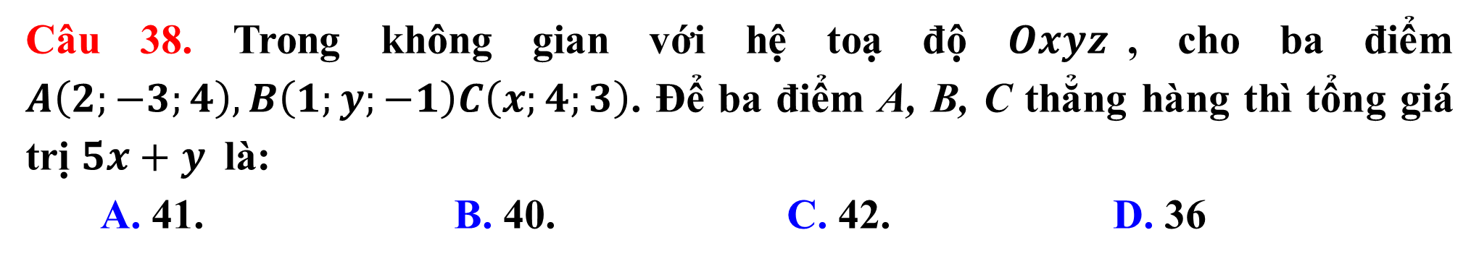
Câu 38. Trong không gian với hệ toạ độ $Oxyz$, cho ba điểm $A\left(2;−3;4\right),B\left(1;y;−1\right)C\left(x;4;3\right)$. Để ba điểm A, B, C thẳng hàng thì tổng giá trị $5x+y$là:
A. 41. B. 40. C. 42. D. 36
Lời giải
Có $\vec{AB}=\left(−1;y+3;−5\right);\vec{AC}=\left(x−2;7;−1\right)$
Để ba điểm A, B, C thẳng hàng thì $\vec{AB}$ cùng phương $\vec{AC}$
$$⇔\frac{−1}{x−2}=\frac{y+3}{7}=\frac{−5}{−1}$$
Chọn $A.$

Slide 27
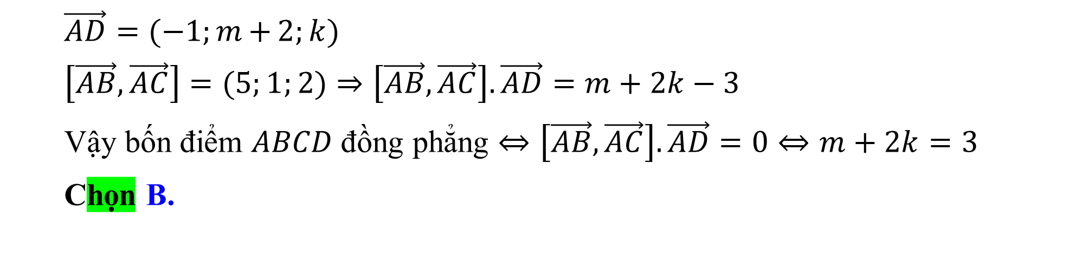
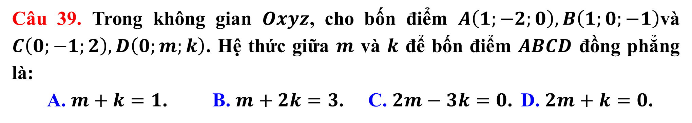
Câu 39. Trong không gian $Oxyz$, cho bốn điểm $A\left(1;−2;0\right),B\left(1;0;−1\right)$và $C\left(0;−1;2\right),D\left(0;m;k\right)$. Hệ thức giữa $m$ và $k$ để bốn điểm $ABCD$ đồng phẳng là:
A. $m+k=1$. B. $m+2k=3$. C. $2m−3k=0$. D. $2m+k=0$.
Lời giải
$$\vec{AD}=(−1;m{+}2;k{)}$$
$$\left[\vec{AB},\vec{AC}\right]=(5;1;2)⇒\left[\vec{AB},\vec{AC}\right].\vec{AD}=m+2k−3$$
Vậy bốn điểm $ABCD$ đồng phẳng $⇔\left[\vec{AB},\vec{AC}\right].\vec{AD}=0⇔m+2k=3$
Chọn B.

Slide 28
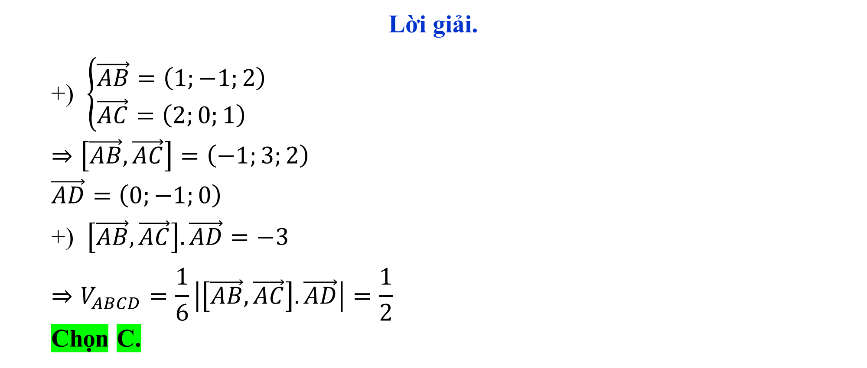
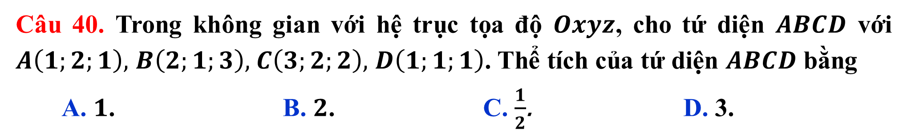
Câu 40. Trong không gian với hệ trục tọa độ $Oxyz$, cho tứ diện $ABCD$ với $A\left(1;2;1\right),$ $B\left(2;1;3\right),$ $C\left(3;2;2\right),$ $D\left(1;1;1\right)$. Thể tích của tứ diện $ABCD$ bằng
A. $1$. B. $2$. C. $\frac{1}{2}$. D. 3.
Lời giải.
+) $\left\{\begin{aligned}&\vec{AB}=\left(1;−1;2\right) \\ &\vec{AC}=\left(2;0;1\right)\end{aligned}\right.$
$$⇒\left[\vec{AB},\vec{AC}\right]=\left(−1;3;2\right)$$
$$\vec{AD}=\left(0;−1;0\right)$$
+) $\left[\vec{AB},\vec{AC}\right].\vec{AD}=−3$
$$⇒V_{ABCD}=\frac{1}{6}\left|\left[\vec{AB},\vec{AC}\right].\vec{AD}\right|=\frac{1}{2}$$
Chọn C.

Slide 29
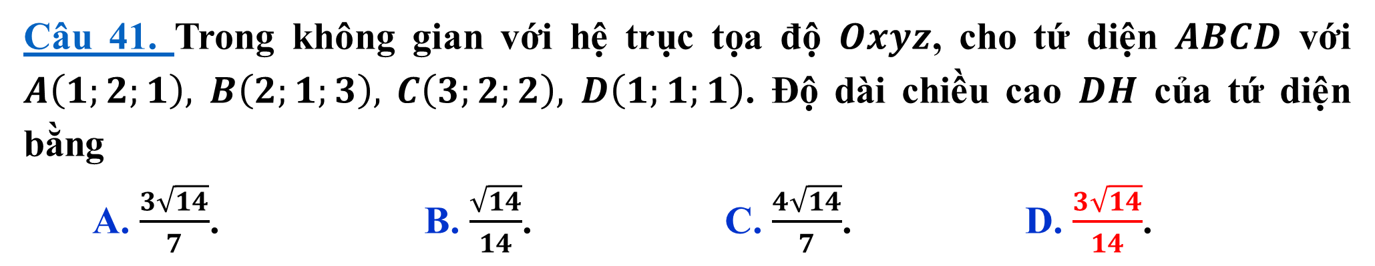
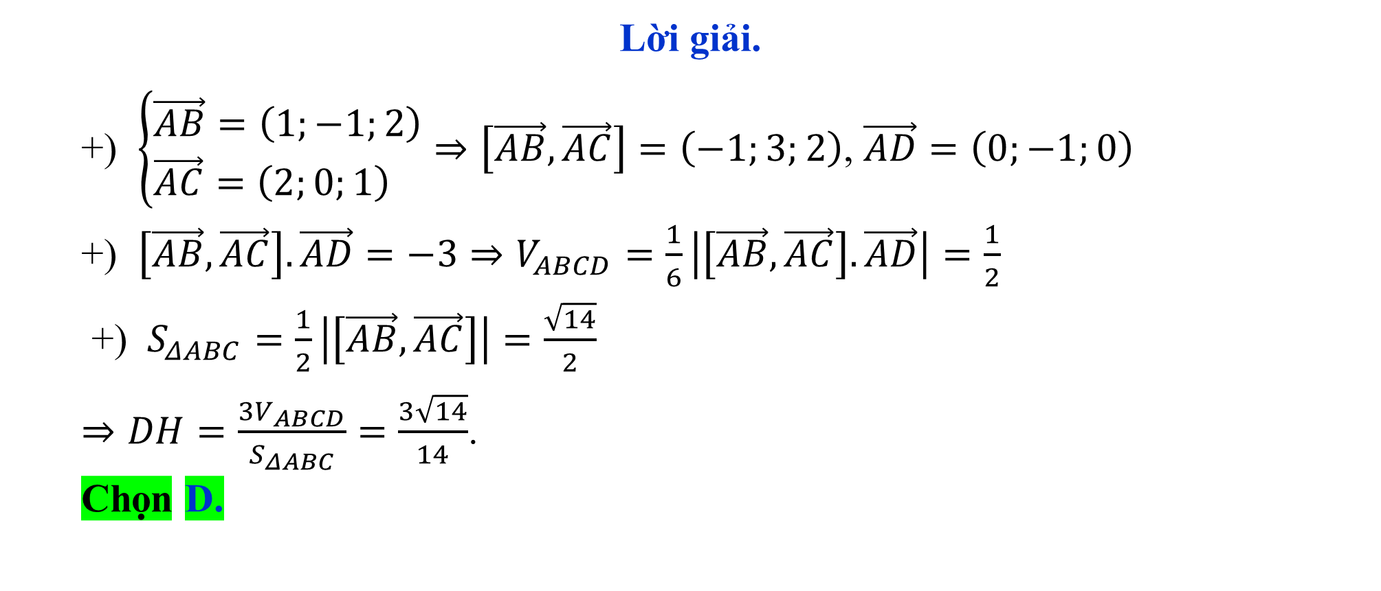
Câu 41. Trong không gian với hệ trục tọa độ $Oxyz$, cho tứ diện $ABCD$ với $A\left(1;2;1\right),$ $B\left(2;1;3\right),$ $C\left(3;2;2\right),$ $D\left(1;1;1\right)$. Độ dài chiều cao $DH$ của tứ diện bằng
A. $\frac{3\sqrt{14}}{7}$. B. $\frac{\sqrt{14}}{14}$. C. $\frac{4\sqrt{14}}{7}$. D. $\frac{3\sqrt{14}}{14}$.
Lời giải.
+) $\left\{\begin{aligned}&\vec{AB}=\left(1;−1;2\right) \\ &\vec{AC}=\left(2;0;1\right)\end{aligned}\right.⇒\left[\vec{AB},\vec{AC}\right]=\left(−1;3;2\right)$, $\vec{AD}=\left(0;−1;0\right)$
+) $\left[\vec{AB},\vec{AC}\right].\vec{AD}=−3⇒V_{ABCD}=\frac{1}{6}\left|\left[\vec{AB},\vec{AC}\right].\vec{AD}\right|=\frac{1}{2}$
+) $S_{ΔABC}=\frac{1}{2}\left|\left[\vec{AB},\vec{AC}\right]\right|=\frac{\sqrt{14}}{2}$
$⇒DH=\frac{3V_{ABCD}}{S_{ΔABC}}=\frac{3\sqrt{14}}{14}$.
Chọn D.

Slide 30

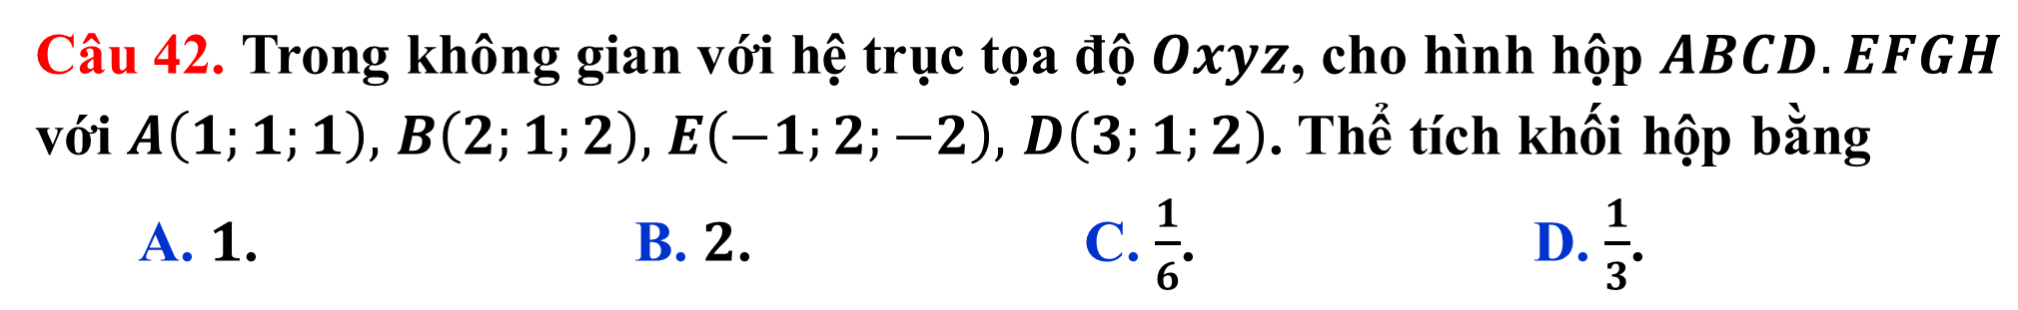
Câu 42. Trong không gian với hệ trục tọa độ $Oxyz$, cho hình hộp $ABCD.EFGH$ với $A\left(1;1;1\right),$ $B\left(2;1;2\right),$ $E\left(−1;2;−2\right),$ $D\left(3;1;2\right)$. Thể tích khối hộp bằng
A. $1$. B. $2$. C. $\frac{1}{6}$. D. $\frac{1}{3}$.
Lời giải.
$\left\{\begin{aligned}&\vec{AB}=\left(1;0;1\right) \\ &\vec{AD}=\left(2;0;1\right)\end{aligned}\right.$
$$⇒\left[\vec{AB},\vec{AD}\right]=\left(0;1;0\right)$$
$\vec{AE}=\left(−2;1;−3\right)$
$⇒\left[\vec{AB},\vec{AD}\right].\vec{AE}=1$
$$⇒V_{ABCD.EFGH}=\left|\left[\vec{AB},\vec{AD}\right].\vec{AE}\right|=1$$
Chọn A.

Slide 31
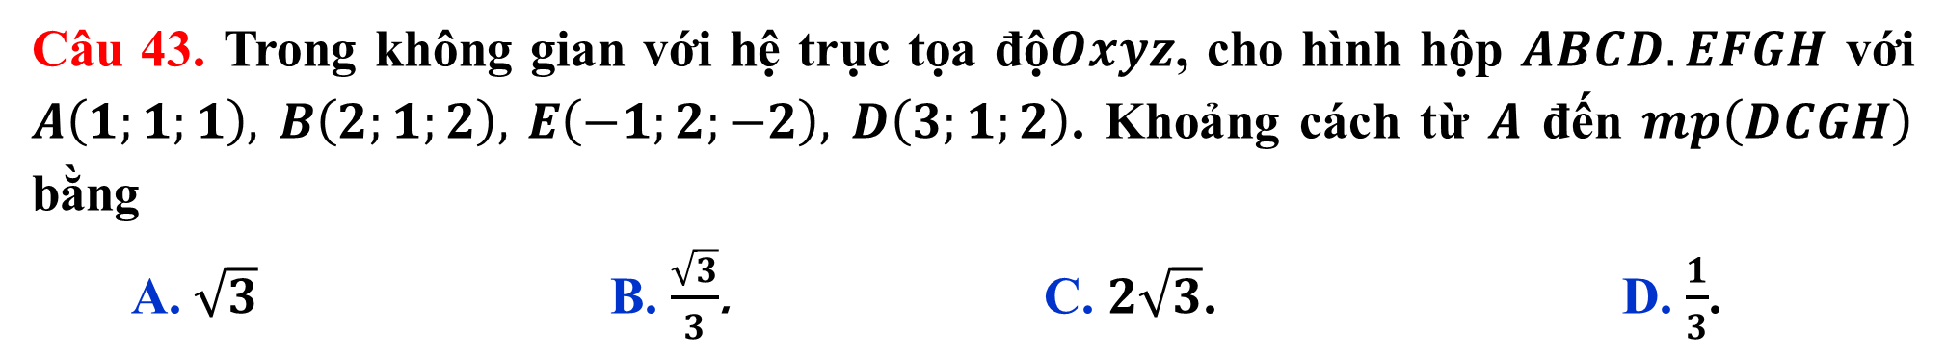
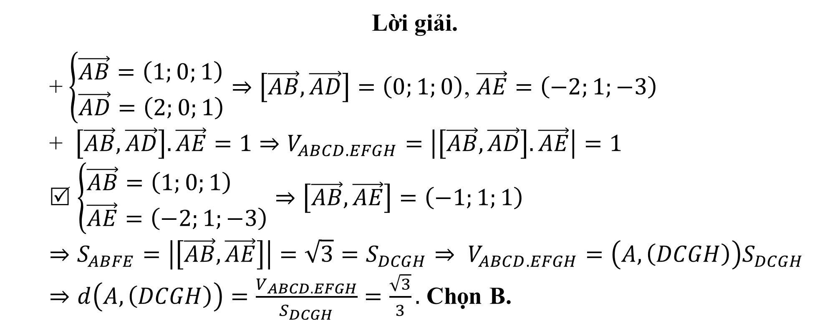
Câu 43. Trong không gian với hệ trục tọa độ$Oxyz$, cho hình hộp $ABCD.EFGH$ với $A\left(1;1;1\right),$ $B\left(2;1;2\right),$ $E\left(−1;2;−2\right),$ $D\left(3;1;2\right)$. Khoảng cách từ $A$ đến $mp\left(DCGH\right)$ bằng
A. $\sqrt{3}$ B. $\frac{\sqrt{3}}{3}$. C. $2\sqrt{3}$. D. $\frac{1}{3}$.
Lời giải.
+ $\left\{\begin{aligned}&\vec{AB}=\left(1;0;1\right) \\ &\vec{AD}=\left(2;0;1\right)\end{aligned}\right.⇒\left[\vec{AB},\vec{AD}\right]=\left(0;1;0\right)$, $\vec{AE}=\left(−2;1;−3\right)$
+ $\left[\vec{AB},\vec{AD}\right].\vec{AE}=1⇒V_{ABCD.EFGH}=\left|\left[\vec{AB},\vec{AD}\right].\vec{AE}\right|=1$
 $\left\{\begin{aligned}&\vec{AB}=\left(1;0;1\right) \\ &\vec{AE}=\left(−2;1;−3\right)\end{aligned}\right.⇒\left[\vec{AB},\vec{AE}\right]=\left(−1;1;1\right)$
$$⇒S_{ABFE}=\left|\left[\vec{AB},\vec{AE}\right]\right|=\sqrt{3}=S_{DCGH}⇒ V_{ABCD.EFGH}=\left(A,\left(DCGH\right)\right)S_{DCGH}$$
$⇒d\left(A,\left(DCGH\right)\right)=\frac{V_{ABCD.EFGH}}{S_{DCGH}}=\frac{\sqrt{3}}{3}.$ Chọn B.

Slide 32
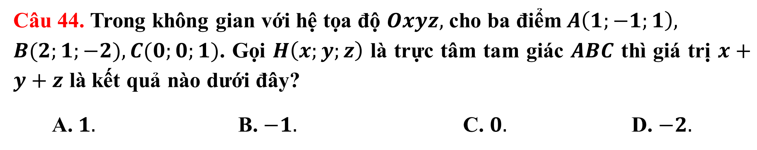
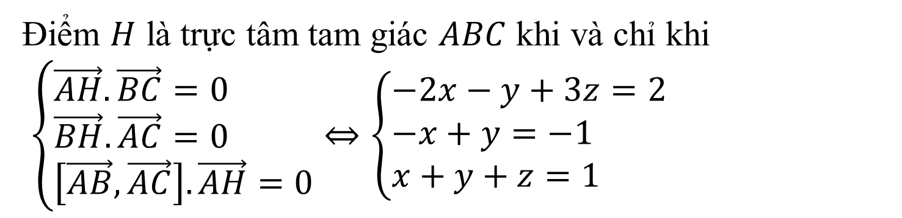
Câu 44. Trong không gian với hệ tọa độ $Oxyz,$ cho ba điểm$A\left(1;−1;1\right),$
$B(2;1;−2), C(0;0;1)$. Gọi $H\left(x;y;z\right)$ là trực tâm tam giác $ABC$ thì giá trị $x+y+z$ là kết quả nào dưới đây?
A.$1.$ B.$−1.$ C. $0.$ D. $−2.$
Hướng dẫn giải
Ta có $\vec{AH}=\left(x−1;y+1;z−1\right)$; $\vec{BH}=\left(x−2;y−1;z+2\right)$.
Và $\vec{BC}=\left(−2;−1;3\right)$; $\vec{AC}=\left(−1;1;0\right)$; $\vec{AB}=\left(1;2;−3\right)$.
Điểm $H$ là trực tâm tam giác $ABC$ khi và chỉ khi
$\left\{\begin{aligned}&\vec{AH}.\vec{BC}=0 \\ &\vec{BH}.\vec{AC}=0 \\ &\left[\vec{AB},\vec{AC}\right].\vec{AH}=0\end{aligned}\right.⇔\left\{\begin{aligned}&−2x−y+3z=2 \\ &−x+y=−1 \\ &x+y+z=1\end{aligned}\right.$
Vậy từ phương trình cuối của hệ ta có $x+y+z=1$.
Chọn C.

Slide 33
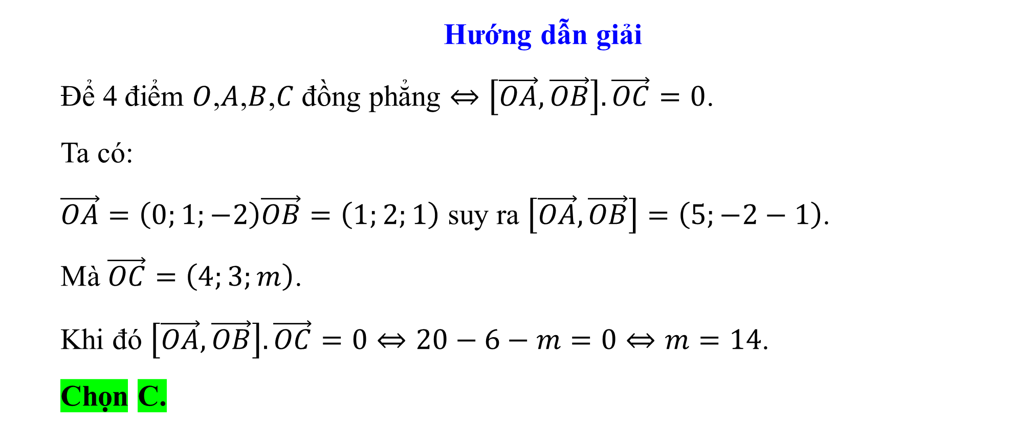
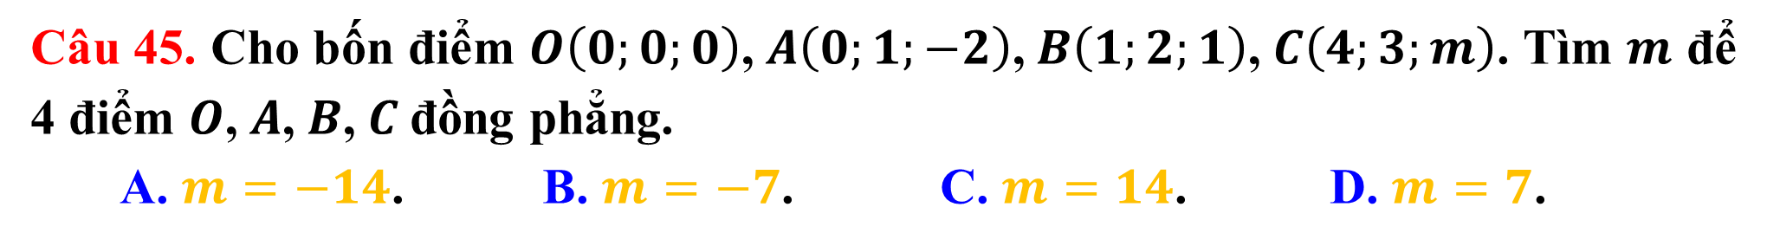
Câu 45. Cho bốn điểm $O\left(0;0;0\right)$,$A\left(0;1;−2\right)$,$B\left(1;2;1\right)$,$C\left(4;3;m\right)$. Tìm $m$ để 4 điểm $O$,$A$,$B$,$C$ đồng phẳng.
A. $m=−14$. B. $m=−7$. C. $m=14$. D. $m=7$.
Hướng dẫn giải
Để 4 điểm $O$,$A$,$B$,$C$ đồng phẳng $⇔\left[\vec{OA},\vec{OB}\right].\vec{OC}=0$.
Ta có:
$\vec{OA}=\left(0;1;−2\right)\vec{OB}=\left(1;2;1\right)$ suy ra $\left[\vec{OA},\vec{OB}\right]=\left(5;−2−1\right)$.
Mà $\vec{OC}=\left(4;3;m\right)$.
Khi đó $\left[\vec{OA},\vec{OB}\right].\vec{OC}=0⇔20−6−m=0⇔m=14$.
Chọn C.

